Slide 1
网络的变迁
刘树友
Shuyou.liu@zymobi.com
Notes:
http://www.1max.com.cn/3dquanxitouying.html

Slide 2
网络时代 1987年9月20日 中国第一封email
Notes:
87年 中国第一封email 1987年9月20日 中国人第一次接触互联网 虽然互联网还是近几年才热起来的话题，但早在1987年9月 20日中国首封电子邮件就上网了。这一天，钱天白向西德卡尔斯鲁厄大学发出了中国第一封电子邮件(Email)“穿越长城，走向世界”，从而在中国首次实现与Internet的联接，使中国成为国际互联网络大家庭的一员。 在当时的西德接通Internet不过是两年前的事情，即使在整个西欧，也仅仅是4年以前的事情。因此，国际互联网络的许多专家、美国国家科学基金会等组织以及海外学生纷纷发来贺电。当年11月，钱天白应邀参加了在美国普林斯顿举行的国际电脑科技网络年会，并向大会专门介绍了中国网络的发展情况。 钱天白是无锡人，1963年以平均92分的高分考入清华大学无线电系，曾先后担任亚太地区Internet协会中国组副主席、国务院信息化工作领导小组信息安全工作专家组成员、中国互联网络信息中心工作委员会副主任等职。1998年5月8日，钱天白先生由于心脏病突发，在北京不幸辞世，英年53岁。

Slide 3
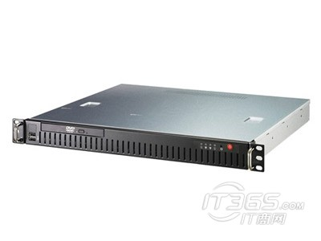
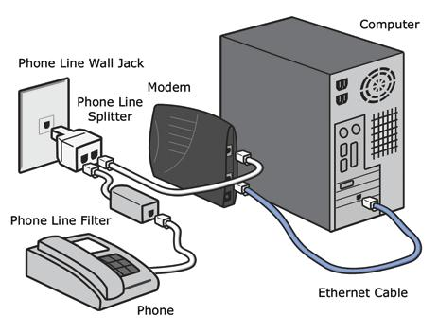
网络时代

Slide 4
做什么
一个服务器存放资源
收发邮件
下载速度几K，以文章和小小软件为主
入口：yahoo.com.cn
聊天工具 ICQ -> MSN -> QICQ -> QQ
活跃用户：共享软件开发者，门户，论坛

Slide 5
共享软件
软件市场几乎空白
单打独斗流行
杀毒软件、输入法、超级兔子

Slide 6
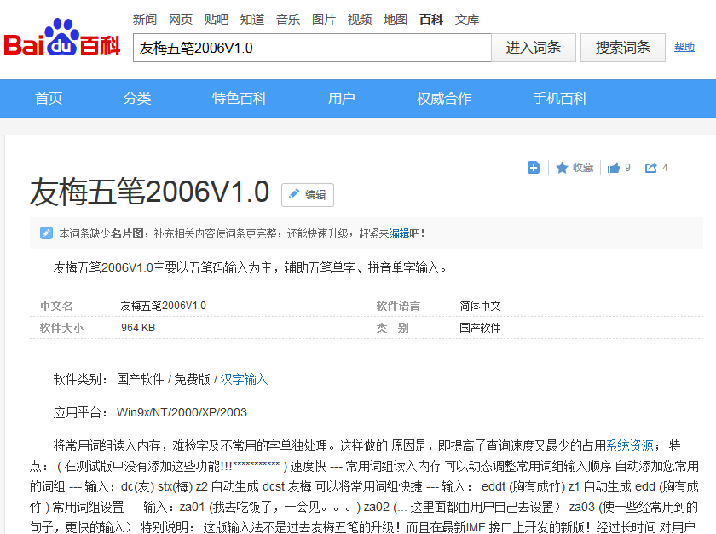

Slide 7
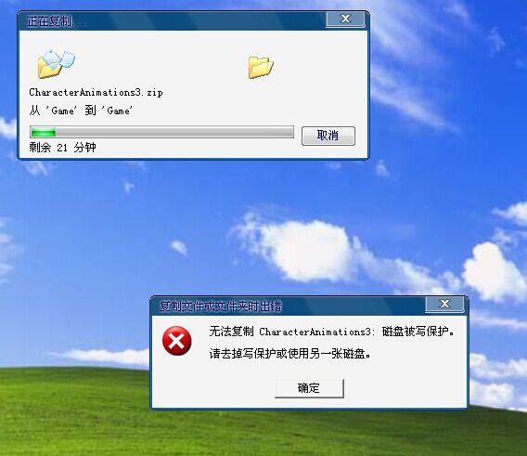
最怕看到的

Slide 8
断点续传
断点续传支持从文件上次中断的地方开始传送数据，而并非是从文件开头传送
断点续传功能，既可节约时间又可以节约金钱
主要适用于几兆小软件
代表软件：网络蚂蚁

Slide 9
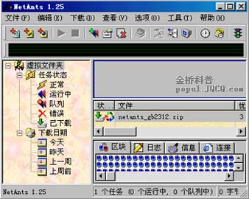
网络蚂蚁
Notes:
网络蚂蚁的作者洪以容1973年7月一个不是很热的夏天出生在上海，1991年进入上海交通大学计算机系。95年毕业随后进入上海华腾软件有限公司，开始了自己正式的软件开发生涯。1998年考入上海交通大学计算机系系统结构专业，目前正在攻读研究生。在他拿到研究生录取通知书以后的那段时间里，他尝试开发出了现在著名的下载软件精品--网络蚂蚁。网络蚂蚁获得了巨大的成功，相继被国内外的软件下载站点和权威媒体评为优秀软件，得到了广大网民的认可和支持。

Slide 10
包月时代 BT 快播 哇嘎 QQ
网络时代 1987年9月20日 中国第一封email
Notes:
87年 中国第一封email 1987年9月20日 中国人第一次接触互联网 虽然互联网还是近几年才热起来的话题，但早在1987年9月 20日中国首封电子邮件就上网了。这一天，钱天白向西德卡尔斯鲁厄大学发出了中国第一封电子邮件(Email)“穿越长城，走向世界”，从而在中国首次实现与Internet的联接，使中国成为国际互联网络大家庭的一员。 在当时的西德接通Internet不过是两年前的事情，即使在整个西欧，也仅仅是4年以前的事情。因此，国际互联网络的许多专家、美国国家科学基金会等组织以及海外学生纷纷发来贺电。当年11月，钱天白应邀参加了在美国普林斯顿举行的国际电脑科技网络年会，并向大会专门介绍了中国网络的发展情况。 钱天白是无锡人，1963年以平均92分的高分考入清华大学无线电系，曾先后担任亚太地区Internet协会中国组副主席、国务院信息化工作领导小组信息安全工作专家组成员、中国互联网络信息中心工作委员会副主任等职。1998年5月8日，钱天白先生由于心脏病突发，在北京不幸辞世，英年53岁。

Slide 11
包月时代
BT下载时代
Rm，rmvb realplay 流行
24小时下载，分享种子
工作MSN
聊天QQ
网恋兴起

Slide 12
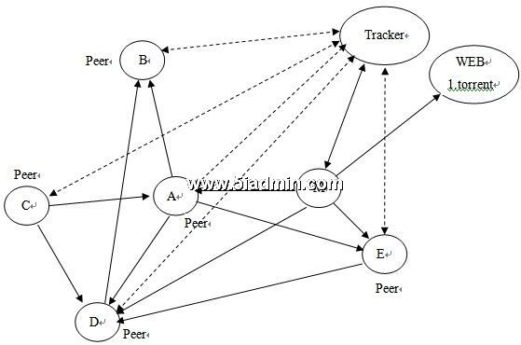
P2P

Slide 13
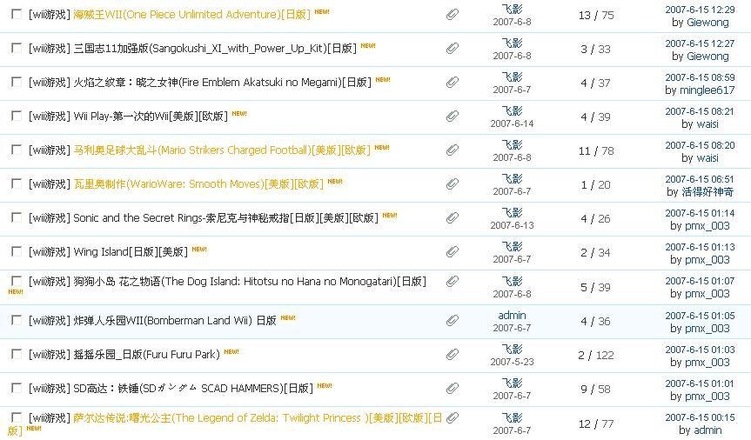
BT下载
Notes:
ADSL ， 包月

Slide 14
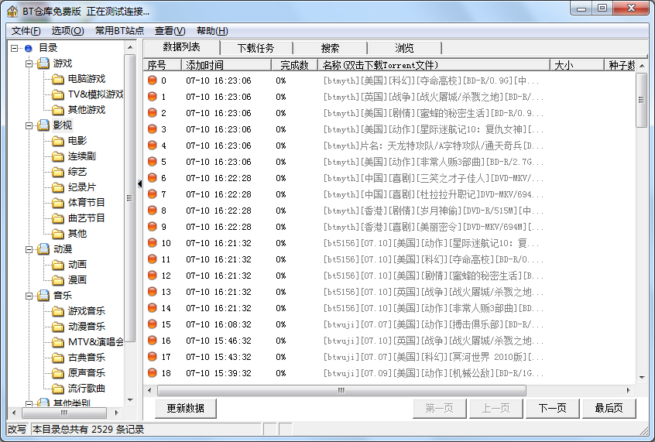

Slide 15
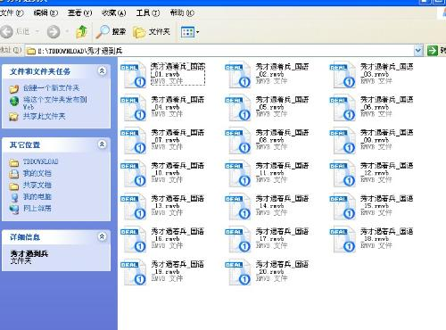

Slide 16
代表作品
主流播放器 Realplay
各种压缩的视频，各种视频格式插件
开源盈利案例 classic

Slide 17


Slide 18
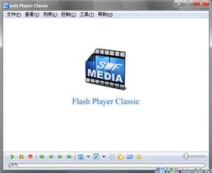
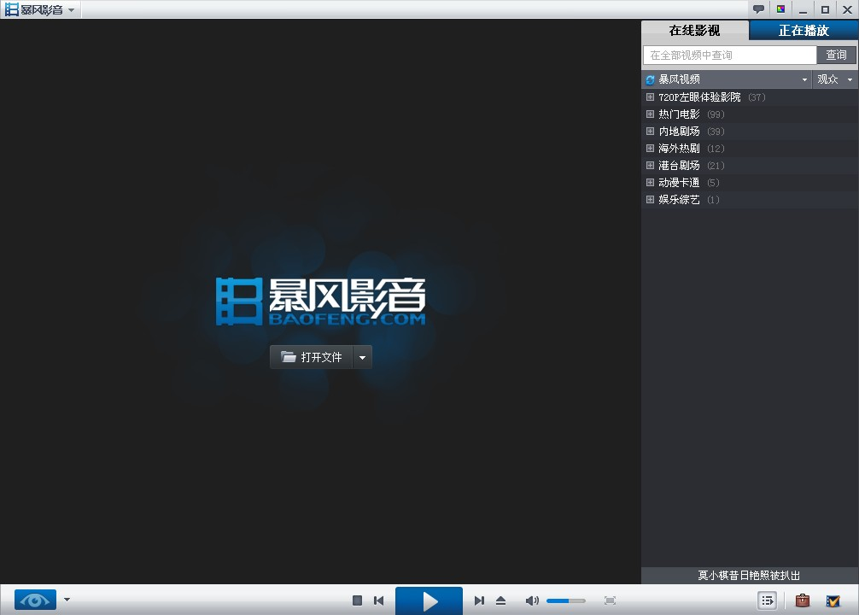

Slide 19
问题
种子没有资源
各种视频网站

Slide 20
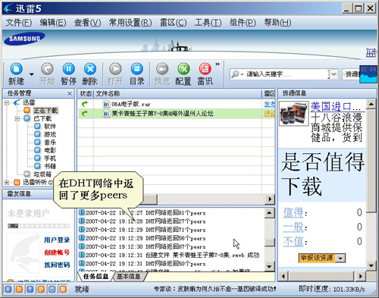
聪明的迅雷
“网络蚂蚁”“影音传送带”“网际快车”都不能下载，只有“迅雷”可以下载。因为“迅雷”的p2sp技术是向链接指向的服务器发出请求，返回曾经在服务器上成功下载过该文件的用户的地址。也就是说：即使服务器上已经把该文件删除了，用“迅雷”也有可能将其下载回来！！！这一点是其他工具暂时不能达到的！

Slide 21
盗链事件

Slide 22
百兆时代
土豆
优酷
腾讯视频
在线视频

Slide 23
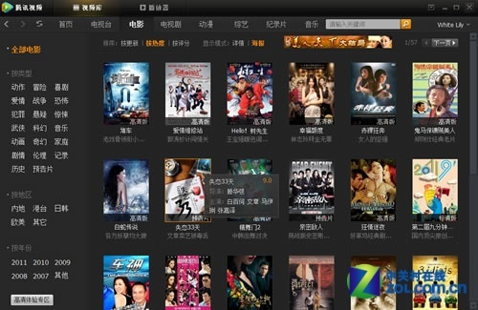

Slide 24
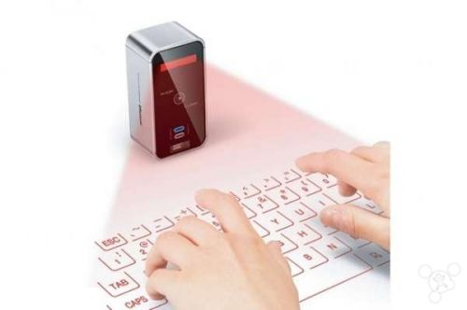
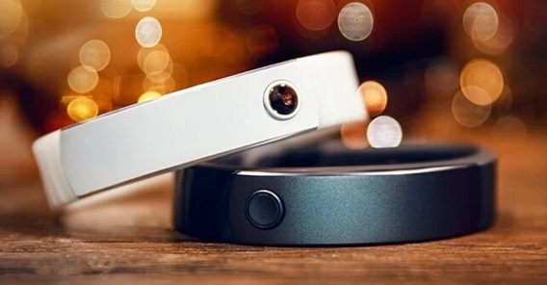
万兆时代
无盘时代
手环代替一切

Slide 25
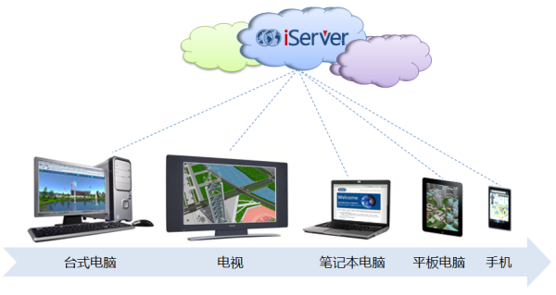

未来

Slide 26
总结
世界是改变的
小时候成长快，因为我们没有过滤，适应任何改变
大了我们有了自己的过滤网
和自己的父母有代沟的时候，说明我们还在发展
和自己孩子有代沟的时候，说明我们。。。

Slide 27
结束
感谢大家

